Slide 1
Портрет наркопотребителя
Подготовила врач психиатр-нарколог
УЗ «ВОКЦПиН»
Новикова К.С.

Slide 2
Изменение внешнего вида
Абсолютное безразличие к своему внешнему виду, одежде и гигиене. Это особенно явный показатель, если раньше этот человек всегда следил за своей внешностью.
Обратите внимание на пятна на одежде, которые могут быть оставлены рвотой, мочой, кровью или ожогами.

Slide 3
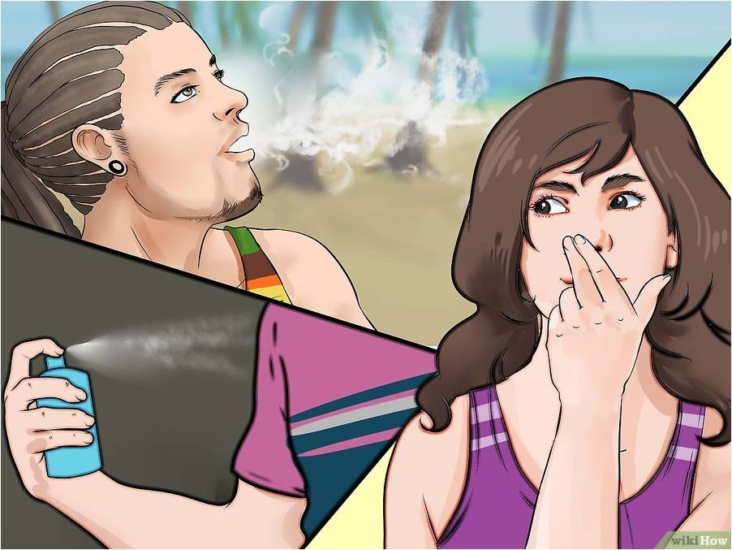
Запах
Странный или неприятный запах может быть признаком употребления наркотических веществ.
Запах алкоголя чувствуется в дыхании человека спустя долгое время после последнего глотка алкогольного напитка. К тому же, он может выйти с потом на следующий день.
Резкий химический или металлический запах может быть признаком того, что человек употреблял какой-то бытовой продукт, например, клей или растворитель для краски.
Сильный запах благовоний может говорить об использовании электронных сигарет с ароматизаторами.
У многих психостимуляторов и снотворных препаратов нет сильного специфического запаха.
Использование парфюма, дезодорантов, которые ранее не использовались, может свидетельствовать о желании скрыть запахи от употребления ПАВ.

Slide 4
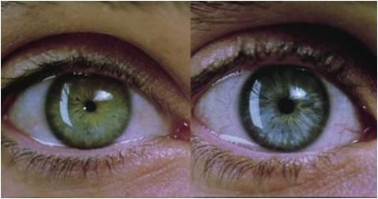
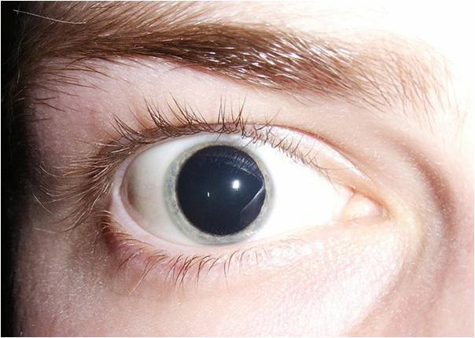
Глаза
Изменение зрачка.
Зрачок может быть как резко сужен, так и расширен.
Для большинства ПАВ характерно расширение зрачка.

Slide 6
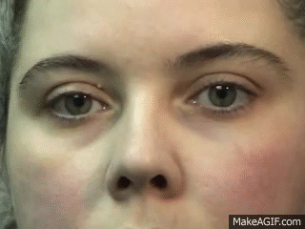
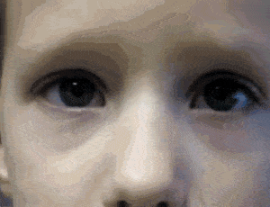
Глаза
Нистагм.
Непроизвольные движения (или нистагм) очень часто являются признаком принятия наркотических веществ.
Физиологический нистагм (длительность от нескольких секунд до 1-2 минут).

Slide 7
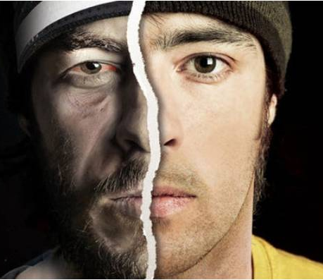
Глаза
Красные (или слегка покрасневшие) «стеклянные» глаза, которые не могут сфокусироваться на одном предмете, слезящиеся глаза – признак употребления наркотиков

Slide 8
Красные, мутные глаза
Стеклянный/несфокусированный взгляд
Расширенный зрачок
Суженный зрачок

Slide 9
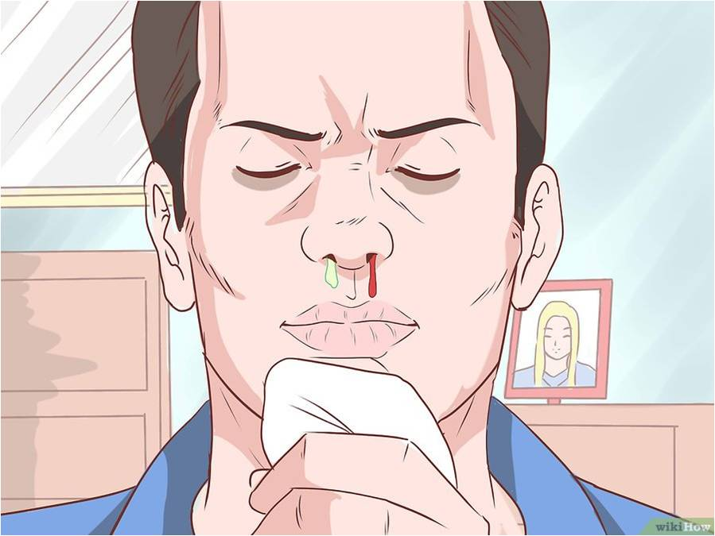
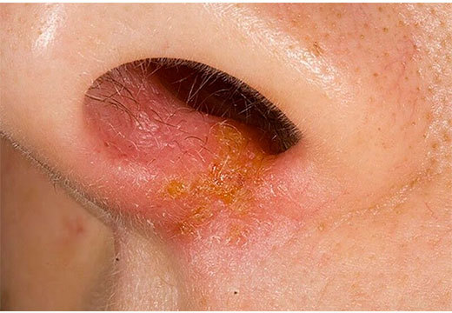
Нос
Кровотечение из носа без особых видимых причин может быть признаком того, что человек употреблял наркотические вещества через нос. При употреблении (вдыхании) наркотических веществ у человека могут возникнуть частые спонтанные всхлипы.
Обратите внимание на частое потирание носа, частые выделения из носа.
Нарушенное носовое дыхание и постоянная заложенность носа.
Данные признаки характерны так же при сниффинге (вдыхание аэрозолей или газа из баллонов для заправки зажигалок, из зажигалок), а так же при вдыхании паров клея (летучих токсических веществ).

Slide 10
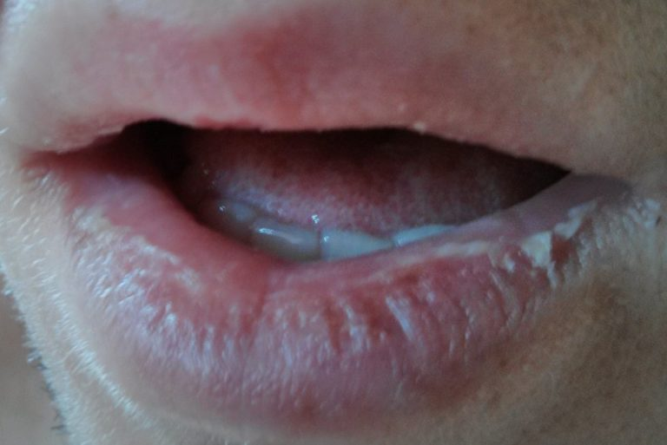
Рот
Послушайте акт глотания и понаблюдайте за движением горла. Плохое слюноотделение и частое облизывание губ может быть признаком сухости во рту, а это частое явление при употреблении наркотиков.
Причиной ранок и сыпи вокруг рта и носа также может быть прием наркотических веществ.

Slide 11
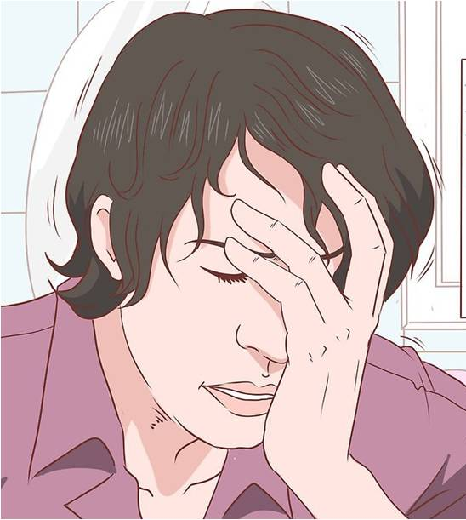
Жизненно важные признаки
-Повышение\снижение АД
-Увеличение ЧСС
-Снижение частоты дыхания
-Слезы, чихание
-Головная боль
-Дрожь во всем теле не связанная с температурой окружающей среды
-Холодная потливая кожа

Slide 12
Эмоции и поведение

Slide 13
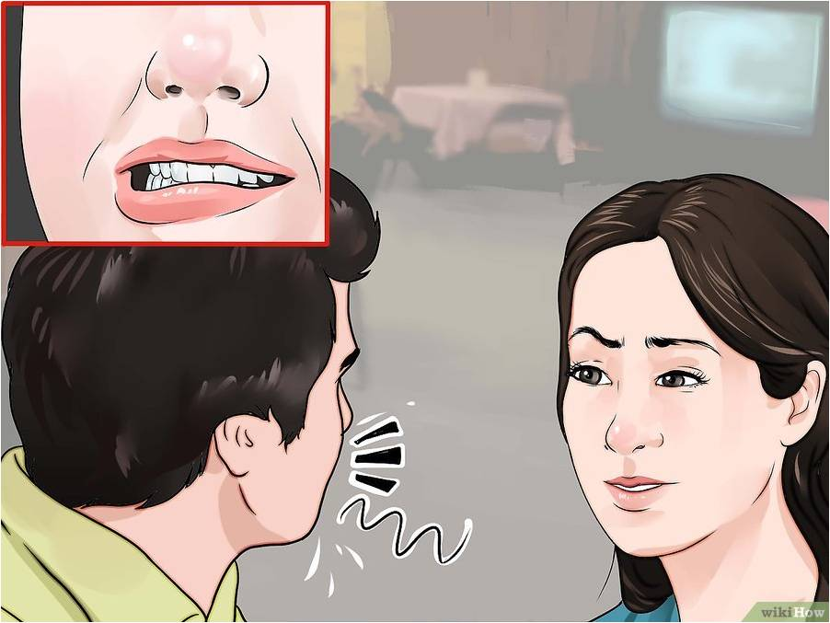
Речь
Человек под действием наркотических веществ может слишком много или быстро говорить, либо, наоборот, он будет говорить с трудом. Возможно, его речь будет нечленораздельной.
Отмечается:
чрезмерная разговорчивость
быстрая речь
при разговоре человек часто перескакивает с одной темы на другую
склеивание нескольких слов в одно
использование несуществующих в речи слов
речь невнятная, заплетающаяся.

Slide 14
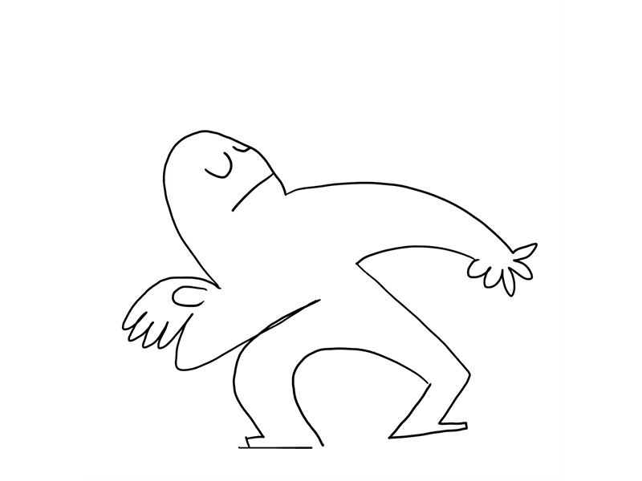
Движения
Медленная реакция на происходящее, либо отсутствие реакции на окружающих.
Ухудшение координации движений.
Движения неточны, плавны, либо необоснованно резкие, монотонные, не соответствующие обстановке.

Slide 15
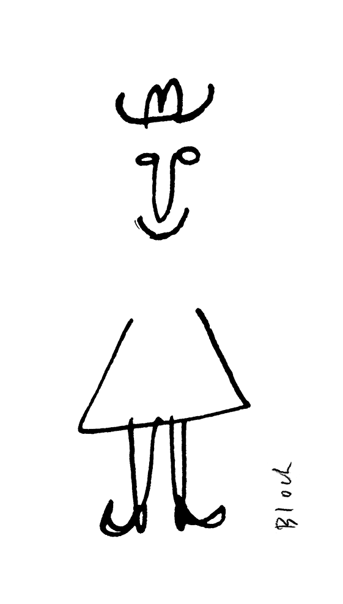
Эмоции
В зависимости от вида ПАВ человек может испытывать эйфорию, расслабленность, тревожность, взволнованность, веселье, самоуверенность, агрессию. Наблюдайте за тем, как быстро и кардинально у человека меняется настроение.
Бессонница и излишнее беспокойство (так же, как и постоянная сонливость) может указывать на принятие наркотических веществ.

Slide 16
Из выступления Копытова А.В. от 22.11.2019 «Клинико-генетические аспекты алкогольной зависимости» Профессор кафедры психиатрии и мед. психологии «БГМУ»
(Молчу, переживаю в себе, не могу поделиться)

Slide 17
Отсутствие пункта: воспитание в неполных семьях, посчитали, что нет примера алкоголика перед глазами- нет фактора риска в этой направленности.

Slide 18
Инструменты для употребления наркотиков

Slide 19
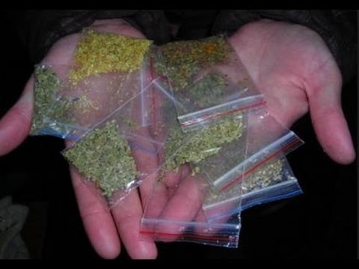
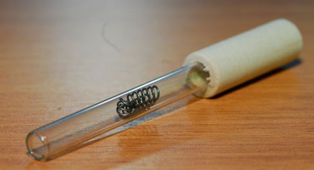
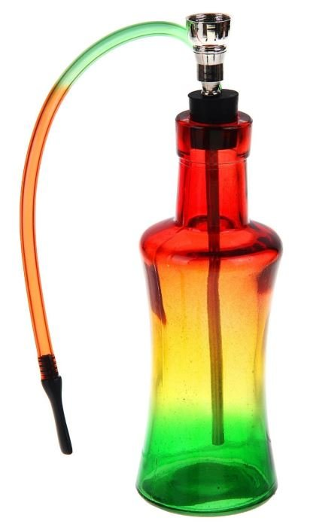
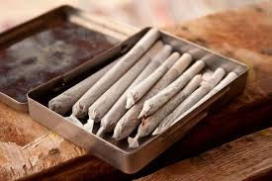
Синтетические наркотики
Пипетка(пипен)
Бонг
Самокрутка

Slide 20
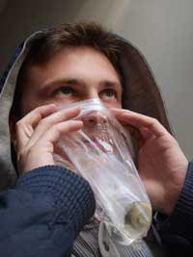
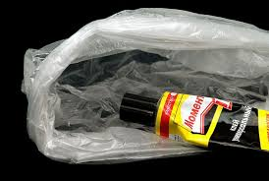
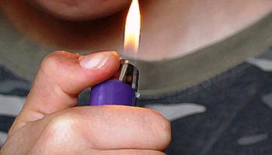
Токсические вещества
Зажигалки
Баллон для заправки газа в зажигалки
Летучие токсичекие вещества

Slide 21
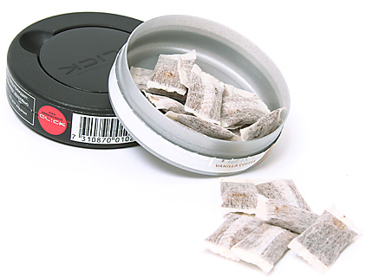
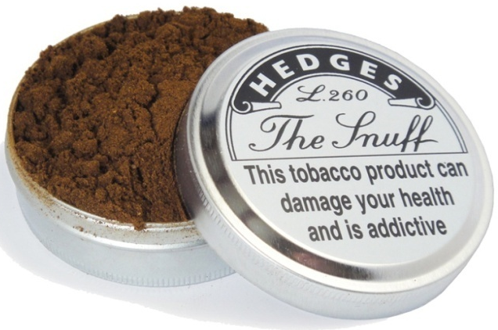
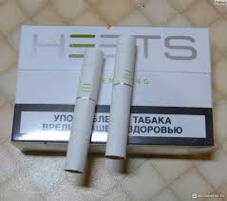
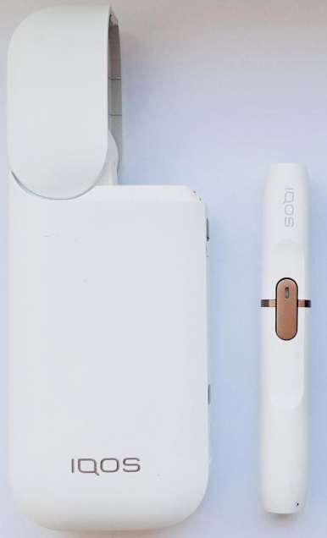
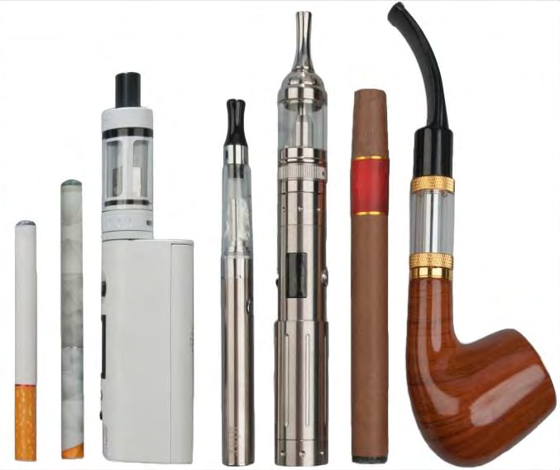
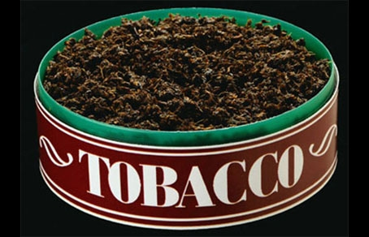
Табачные изделия
Сигареты
Электронная сигарета
(вейп)
Снюс(загубный табак)
IQOS
Снаф(нюхательный табак)
Жевательный табак

Slide 22
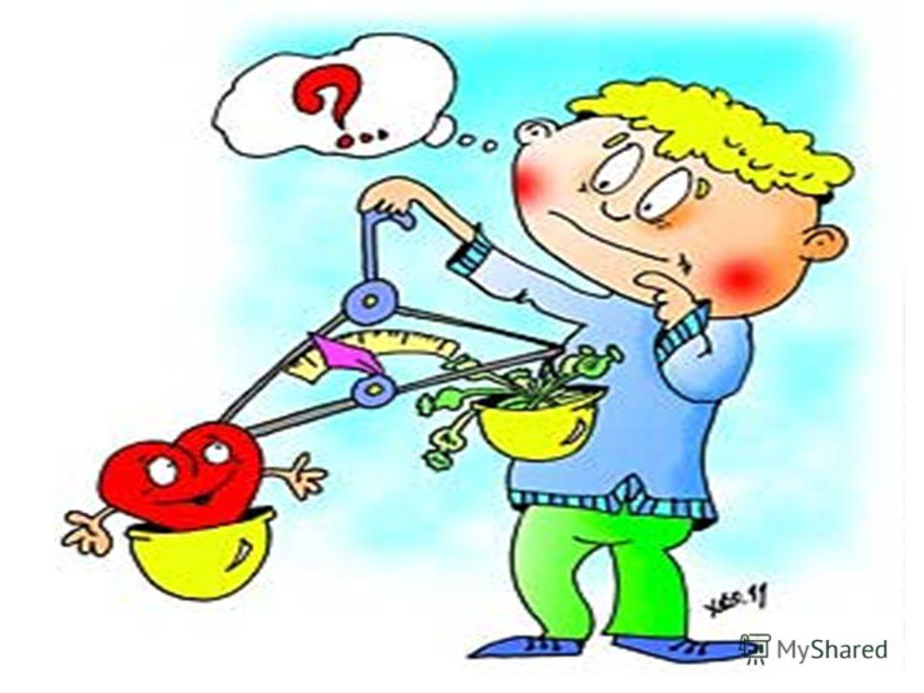
Чем заменить?

Slide 23
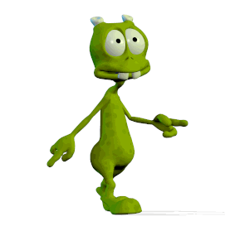
Что делать?
Московский 64
68-94-38

Slide 24
Спасибо за внимание

